Slide 1
ЛОГОПЕДИЧЕСКОЕ СОПРОВОЖДЕНИЕ ОБУЧАЮЩИХСЯ С ОВЗ (документация)
Автор: учитель-логопед,
Юдина С.Н.
МОУ Семибратовская СОШ
2022 г.

Slide 2
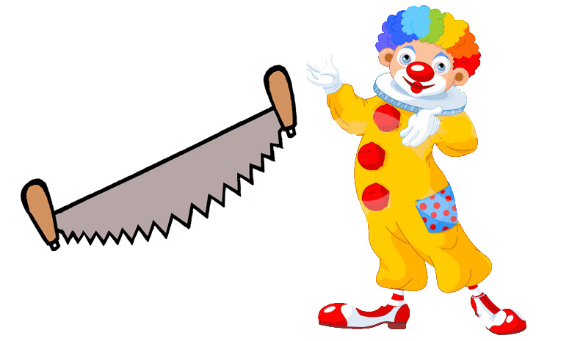
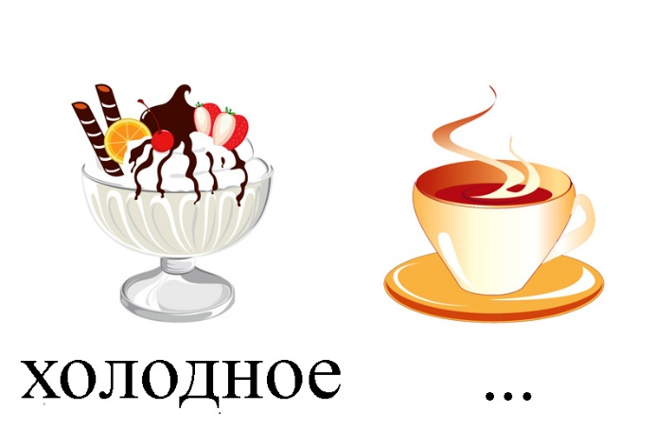
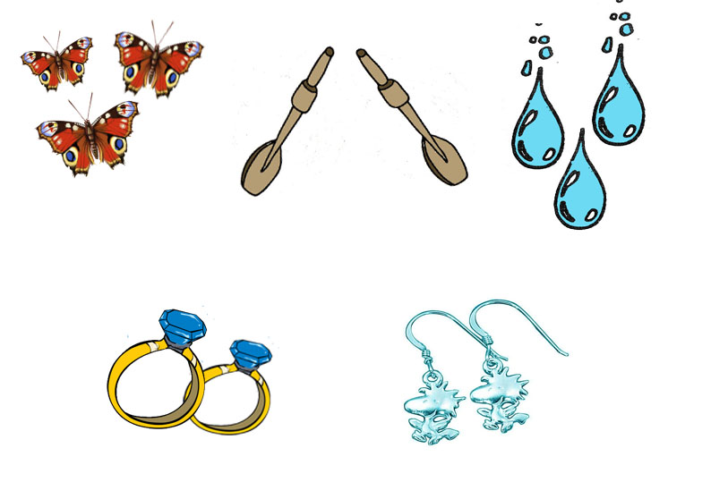
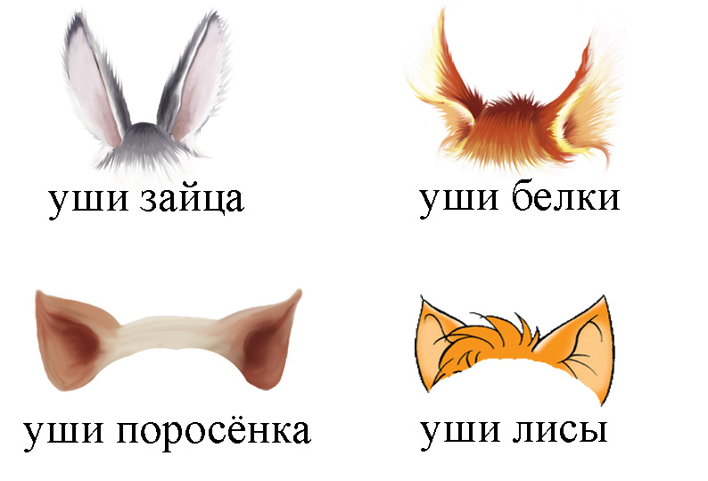
Диагностика речи обучающихся

Slide 3
Обследование устной и письменной речи
БЛОК 1. ИССЛЕДОВАНИЕ СОСТОЯНИЯ УСТНОЙ РЕЧИ
СЕРИЯ 1. ИССЛЕДОВАНИЕ СОСТОЯНИЯ АРТИКУЛЯЦИОННОЙ МОТОРИКИ
пробы | 1 класс |  | 2 класс |  | 3 класс |  | 4 класс |  | Критерии оценки (MAX 3)
 | нач | кон | нач | кон | нач | кон | нач | кон
1. Надуть щеки (обе+поочередно) |  |  |  |  |  |  |  |  | 3- выполняет правильно; 2- выполняет замедленно и напряженно; 1- выполняет с ошибками: длительный поиск позы, тремор; 0- синкинезии, гиперкинезы или не выполняет вообще.
2. «Улыбка - трубочка»
3. «Лопатка»
4. «Иголочка»
5. «Маятник» (вправо/влево)
6. «Качели» (вверх/вниз)
7. «Чашечка»
ИТОГО (max=21) баллы % = баллы: 0,21

Slide 4
Обследование устной и письменной речи
БЛОК 1. ИССЛЕДОВАНИЕ СОСТОЯНИЯ УСТНОЙ РЕЧИ
СЕРИЯ 2. ИССЛЕДОВАНИЕ СОСТОЯНИЯ ЗВУКОПРОИЗНОШЕНИЯ
пробы (повторить за логопедом) | 1 класс |  | 2 класс |  | 3 класс |  | 4 класс |  | Критерии оценки (MAX 3)
 | нач | кон | нач | кон | нач | кон | нач | кон
1. Свистящие: [С]: Сын ест суп. [С’]: На осине сидит синица. [З]: В зале звучит музыка. [З’]: У хозяйки зелье в подземелье. [Ц]: У колодца цыпленок. |  |  |  |  |  |  |  |  | 3- норма; 2- не автоматизированы; 1- заменяются на другие, правильно произносимые звуки; 0- искажаются или отсутствуют.
2. Шипящие: [Ш]: Машина шуба в шкафу. [Ж]: Жук жужжит. [Щ]: В ущелье скопище клещей. [Ч]: На веточке певчая птичка.
3. [Л] - [Л‘]: У елки колкие иголки. Лена поливает лилии.
4. [Р] - [Р‘]: На огороде рос горох. Мария трет редьку.
5. Другие звуки.
ИТОГО (max=15) баллы % = баллы: 0,15

Slide 5
Обследование устной и письменной речи
БЛОК 1. ИССЛЕДОВАНИЕ СОСТОЯНИЯ УСТНОЙ РЕЧИ
СЕРИЯ 3. ИССЛЕДОВАНИЕ СФОРМИРОВАННОСТИ СЛОГОВОЙ СТРУКТУРЫ СЛОВА
пробы | 1 класс |  | 2 класс |  | 3 класс |  | 4 класс |  | Критерии оценки (MAX 3)
 | нач | кон | нач | кон | нач | кон | нач | кон
1. «аквариум» |  |  |  |  |  |  |  |  | 3- правильное воспроизведение; 2- замедленнее или послоговое воспроизведение; 1- искажение, НО самокоррекция после повторного предъявления; 0- искажает, даже после повторного предъявления.
2. «часовщик»
3. «температура»
4. «серпантин»
5. «термометр»
6. «сковорода»
7. «репетиция»
8. «мотоциклист»
ИТОГО (max=24) баллы % = баллы: 0,24

Slide 6
Обследование устной и письменной речи
БЛОК 1. ИССЛЕДОВАНИЕ СОСТОЯНИЯ УСТНОЙ РЕЧИ
СЕРИЯ 4. ИССЛЕДОВАНИЕ СОСТОЯНИЯ ФОНЕМАТИЧЕСКОГО ВОСПРИЯТИЯ
Пробы (для 1 кл/ 2 кл/ 3 кл/ 4 кл) (повторить за логопедом) | 1 класс |  | 2 класс |  | 3 класс |  | 4 класс |  | Критерии оценки (MAX 3)
 | нач | кон | нач | кон | нач | кон | нач | кон
1. ма-на/ ом-он-он/ ном-мон-ном/ мна-нам-нам |  |  |  |  |  |  |  |  | 3- правильное воспроизведение в нормальном темпе; 2- правильное воспроизведение в замедленном темпе; 1- правильное воспроизведение только после повторного предъявления; 0- искаженное воспроизведение, даже после повторного предъявления.
2. ка-га/ то-до-то/ бок-пок-бок/ гот-кот-гот
3. да-да-та/ опа-оба-оба/ тон-тон-дон/ тне-дне-дне
4. ва-фа-ва/ тас-тас-дас/ вын-фын-фын/ вна-фна-фна
5. за-са-за/ зан-сан-зас/ кса-кза-кза/ зну-жну-зну
6. ца-са-са/ цап-цап-сап/ жат-шат-жат/ ран-лан-ран
7. ча-тя-ча/ чач-тяч-чач/ тан-цан-цан/ омш-омс-омс
8. ша-ша-са/ шпа-шпа-спа/ мош-мош-мос/ щак-чак-чак
ИТОГО (max=24) баллы % = баллы: 0,24

Slide 7
Обследование устной и письменной речи
БЛОК 1. ИССЛЕДОВАНИЕ СОСТОЯНИЯ УСТНОЙ РЕЧИ
СЕРИЯ 5. ИССЛЕДОВАНИЕ СОСТОЯНИЯ ЯЗЫКОВОГО А, С, П
пробы | 1 класс |  | пробы | 2 класс |  | Критерии оценки (MAX 3)
 | нач | кон |  | нач | кон
1. Какой 1 звук в слове? (№1) Нач: аист, жаба, труба, кабан. Кон: кубик, апельсин, молоток, грабли. |  |  | 1. Выдели глас. зв. из названий картинок (№1) Нач: курица, глобус, автобус, гири. Кон: вилка, клоун, акула, барабан. |  |  | 3- без ошибок; 2- одна ошибка и/или самокоррекция; 1- две ошибки; 0- три и более ошибок.
2. Какой посл. звук в слове? (№2) Нач: лимон, кенгуру, колесо, муравей. Кон: пылесос, окно, стол, шкаф. |  |  | 2. Выдели предпоследний звук из назв. карт. (№2) Нач: шарф, туча, сумка, чайник. Кон: колбаса, паук, стол, шорты.
3. Сколько звуков в слове? (№3) Нач: жук, белка, пила, бант. Кон: душ, сыр, зонт, замок. |  |  | 3. Запиши, сколько зв в слове? (№3) Нач: гусь, кукла, сова, стул. Кон: лось, лимон, кит, жираф.
4. Назови общий звук в словах? (№ 4абв) Нач: дом-окно, очки-меч, мышь-мост. Кон: пила-стол, жук-суп, рак-морж. |  |  | 4. Выдели общий звук из названий карт. (№4 абв). Нач: коса-сыр, губы-лук, нога-гриб. Кон: уши-шапка, бусы-жаба, дом-зонт.
5. Отгадай слово по звукам. Нач: [кот], [лапа], [канат]. Кон: [лук], [пуск], [палка]. |  |  | 5. Отгадай слово по звукам: Нач: [жара], [бочка], [почка]. Кон. [рука], [панда], [радуга].
6. Отбери картинки, в названиях которых есть звук [с]. (№5) |  |  | 6. Отбери картинки, в названиях которых есть звук [к]. (№5)
7. Придумай слово со звуком: Нач: [м], [к], [у]. Кон: [т], [ш], [н]. |  |  | 7. Придумай слово со зв: Нач: [п], [д], [ч]. Кон: [и], [в], [ц].
ИТОГО (max=21) баллы % = баллы: 0,21 |  |  | ИТОГО(max=21) баллы % = баллы: 0,21

Slide 8
Обследование устной и письменной речи
БЛОК 1. ИССЛЕДОВАНИЕ СОСТОЯНИЯ УСТНОЙ РЕЧИ
СЕРИЯ 5. ИССЛЕДОВАНИЕ СОСТОЯНИЯ ЯЗЫКОВОГО А, С, П
пробы | 3 класс |  | пробы | 4 класс |  | Критерии оценки (MAX 3)
 | нач | кон |  | нач | кон
1. Выдели 3 звук из назв. карт-ок (№1) Нач: дыня, вагон, жилет, лампа. Кон: майка, робот, мочалка, лапа. |  |  | 1. Выдели 4-ый звук из названий картинок (№1) Нач: кран, галстук, лампа, апельсин. Кон: клоун, маска, груша, плита. |  |  | 3- без ошибок; 2- одна ошибка и/или самокоррекция; 1- две ошибки; 0- три и более ошибок.
2. Какой звук перед звуком [с]? (№2) Нач: лист, кастрюля, стол, трусы. Кон: мост, лиса, капуста, ананас. |  |  | 2. Назови звуки, стоящие между [и]- [у]. (№2) Нач: аквариум, курица, уши, будильник. Кон: духи, спутник, туфли, улитка.
3. Выдели все тв. согл. звуки из назв. карт-ок, если они есть (№3) Нач: очки, кабан, банан, туфли. Кон: ножи, улитка, тапок, телефон. |  |  | 3. Выдели все мягк. согл. звуки из назв. карт-ок, если они есть (№3) Нач: слон, орехи, снеговик, перец. Кон: шляпа, пень, звезда, коляска.
4. Выдели звук, встречающийся в занв. карт-ок несколько раз? (№ 4) |  |  | 4. Выдели общий звук из названий карт. (№4 абв).
5. Отгадай слово по звукам. Нач: [сабл’а], [в’одра], [кр’учок]. Кон: [кузн’эц], [пул’т], [пустын’я]. |  |  | 5. Отгадай слово по звукам: Нач: [б’элка], [апт’эка], [бубл’ик’и]. Кон: [кастр’ул’а], [азбука], [к’ис’эл]
6. Отбери картинки, названия которых состоят из 3 слогов. (№5) |  |  | 6. Отбери картинки, в названиях которых второй слог ударный. (№5)
7. Придумай слово с 3,4,5 звуками: |  |  | 7. Придумай слово со зв: Нач: [л], [л’], [б]. Кон: [о], [р’], [ф].
ИТОГО (max=21) баллы % = баллы: 0,21 |  |  | ИТОГО(max=21) баллы % = баллы: 0,21

Slide 9
Обследование устной и письменной речи
БЛОК 1. ИССЛЕДОВАНИЕ СОСТОЯНИЯ УСТНОЙ РЕЧИ
СЕРИЯ 6. ИССЛЕДОВАНИЕ СОСТОЯНИЯ ФУНКЦИИ СЛОВОИЗМЕНЕНИЯ
пробы | 1 класс |  | 2 класс |  | 3 класс |  | 4 класс |  | Критерии оценки (MAX 3)
 | нач | кон | нач | кон | нач | кон | нач | кон
1. Образование сущ. мн. числа в им. пад. (№6) |  |  |  |  |  |  |  |  | 3- без ошибок; 2- одна ошибка и/или самокоррекция; 1- две ошибки; 0- три и более ошибок.
2. Образование сущ. мн. числа в род. пад. (№6)
3. Согласование сущ. с прил. (№7)
4. Согл. сущ. с числ. 2 и 5 (№8,9)
5. Употребление ППК «Скажи, где ложка, птичка, бочка» (№10)
ИТОГО (max=15) баллы % = баллы: 0,15

Slide 10
Обследование устной и письменной речи
БЛОК 1. ИССЛЕДОВАНИЕ СОСТОЯНИЯ УСТНОЙ РЕЧИ
СЕРИЯ 7. ИССЛЕДОВАНИЕ СОСТОЯНИЯ ФУНКЦИИ СЛОВООБРАЗОВАНИЯ
Пробы (для 1 кл/ 2 кл/ 3 кл/ 4 кл) | 1 класс |  | 2 класс |  | 3 класс |  | 4 класс |  | Критерии оценки (MAX 3)
 | нач | кон | нач | кон | нач | кон | нач | кон
1. Образ. сущ. при помощи ум.-ласк. суф. (№11) |  |  |  |  |  |  |  |  | 3- без ошибок; 2- одна ошибка и/ или самокоррекция; 1- две ошибки; 0- три и более ошибок.
2. Образ. названий детенышей (№12)
3. Образ. относит. прил. (№13)
4. Образ. притяж. прил. (№14)
5. Образ. пристав. глаголов (№15)
ИТОГО (max=15) баллы % = баллы: 0,15

Slide 11
Обследование устной и письменной речи
БЛОК 1. ИССЛЕДОВАНИЕ СОСТОЯНИЯ УСТНОЙ РЕЧИ
СЕРИЯ 8. ИССЛЕДОВАНИЕ СОСТОЯНИЯ ЛЕКСИЧЕСКОГО КОМПОНЕНТА РЕЧИ
Пробы (для 1 кл/ 2 кл/ 3 кл/ 4 кл) | 1 класс |  | 2 класс |  | 3 класс |  | 4 класс |  | Критерии оценки (MAX 3)
 | нач | кон | нач | кон | нач | кон | нач | кон
1. Знание обобщающих понятий (№16-20) |  |  |  |  |  |  |  |  | 3- без ошибок; 2- одна ошибка и/ или самокоррекция; 1- две ошибки; 0- три и более ошибок.
2. Знание предметов и их частей(№21)
3. Подбор прил. (3-4) к сущ. (№22)
4. Знание предикативного словаря (№23)
5. Знание антонимов (№24 абвгд)
ИТОГО (max=15) баллы % = баллы: 0,15

Slide 12
Обследование устной и письменной речи
БЛОК 1. ИССЛЕДОВАНИЕ СОСТОЯНИЯ УСТНОЙ РЕЧИ
СЕРИЯ 9. ИССЛЕДОВАНИЕ СВЯЗНОЙ РЕЧИ
Пробы (для 1 кл/ 2 кл/ 3 кл/ 4 кл) | 1 класс |  | 2 класс |  | 3 класс |  | 4 класс |  | Критерии оценки (MAX=3+3+3)
 | нач | кон | нач | кон | нач | кон | нач | кон | смысловая адекватность | грамматич-ое оформление | самостоя-тельность
1. Составить рассказ по серии картинок (№25) |  |  |  |  |  |  |  |  | 3-все смысл. звенья воспр-ит; 2-незнач. изменение ситуации, неправильное воспроизв-ие причинно-следств. связей; 1-выпадение смысловых звеньев, существ-ое искажение смысла, незаверш-ть; 0-невып-ие. | 3-без нарушений лексико-грам. норм; 2-аграм-ов нет, но наблюд-ся стереотипность высказ-ия, неточности в употр. слов; 1-аграм-мы, стереотип-ть, неадекв-ое исп-ие слов; 0-рассказ/ пересказ н оформлен. | 3-выполняет сам, без помощи; 2- мин. помощь (1-2 навод. вопроса); 1-выполнение только по навод. вопросам; 0-невып-ие, даже после навод. вопросов.
2. Пересказ (послушай рассказ и приготовься пересказывать) (см. прил. №1).
ИТОГО (max=18) баллы % = баллы: 0,18

Slide 13
Обследование устной и письменной речи
БЛОК 2. ИССЛЕДОВАНИЕ СОСТОЯНИЯ чтения и письма
СЕРИЯ 10. ИССЛЕДОВАНИЕ НАВЫКА ПИСЬМА
Пробы (для 1 кл/ 2 кл/ 3 кл/ 4 кл) | 1 класс |  | 2 класс |  | 3 класс |  | 4 класс |  | Критерии оценки (MAX 4)
 | нач | кон | нач | кон | нач | кон | нач | кон
1. Списывание (см. прил. №1) |  |  |  |  |  |  |  |  | 4- 2-3 дисграфических ошибки; 3- 5-6 ДСГ ошибки; 2- 9-10 ДСГ ошибок; 1- 10 и более ДСГ ошибок; 0- навык письма не сформирован.
2. Диктант (см. прил. №1)
ИТОГО (max=8) баллы % = баллы: 0,08

Slide 14
Обследование устной и письменной речи
БЛОК 2. ИССЛЕДОВАНИЕ СОСТОЯНИЯ чтения и письма
СЕРИЯ 11. ИССЛЕДОВАНИЕ НАВЫКА ЧТЕНИЯ
Пробы (для 1 кл/ 2 кл/ 3 кл/ 4 кл) | 1 класс |  | 2 класс |  | 3 класс |  | 4 класс |  | Критерии оценки (MAX=3+4+3)
 | нач | кон | нач | кон | нач | кон | нач | кон | скорость | правильность | понимание
1. Чтение (см. прил. №1) |  |  |  |  |  |  |  |  | 3-высокая 2кл=>20/>30, 3кл=>40/>50, 4кл=>60/>70 2-средняя 2кл=10-19/20-29, 3кл=30-39/40-49, 4кл=50-59/60-69; 1-низкая 2кл=5-9/10-19, 3кл=20-29/30-39, 4кл=40-49/50-59; 0-очень низкая 2кл=<4/<9, 3кл=<19/<29, 4кл=<39/<49. | 4- не более 5 ошибок с самокор-ей; 3- 6-8 ошибок с самокор-ей; 2-до 10 ошибок, большая часть которых исправлена; 1-более 10 ошибок; 0-навык чтения не сформирован. | 3-полные ответы на вопросы по содержанию; 2- полный ответ после помощи; 1-неточность или неполнота понимания; 0-частичное понимание или полное непонимание.
ИТОГО (max=10) баллы % = баллы: 0,10

Slide 15
Направления и особенности коррекционной работы __________учебный год
ФИО обучающегося | Дата заключения ПМПК | Диагноз, рекомендации ПМПК | Название программы | Количество занятий в неделю
1. |  | ОВЗ у ребенка с ЗПР Недоразвитие речи системного характера. Дизартрия. Дисграфия. Дислексия. -снижение темпов и объёма выполнения письменных заданий; -изменение способа выполнения заданий (частичная замена письменных работ устными ответами); -использование вспомогательного дидактического материала (орфографических словарей, схем); Специальные формы и методы обучения: использование наглядных, практических, словесных методов обучения и воспитания с учетом психофизического состояния ребенка. Развитие орального и артикуляционного праксиса; коррекция звукопроизносительной стороны речи; развитие грамматического строя речи; развитие фонематических процессов; расширение и активизация словарного запаса; коррекция нарушений чтения и письма. | «Коррекция фонетико-фонематических нарушений речи у ребёнка с дизартрией» | 3
2.

Slide 16
Результаты логопедического обследования
 |  | 20__-20__ уч.г начало / конец |  | 20__-20__ уч.г начало / конец |  | 20__-20__ уч.г начало / конец |  | 20__-20__ уч.г начало / конец |  | 20__-20__ уч.г начало / конец
Артикуляционная моторика | Балл
 | %
Звукопроизношение | Балл
 | %
Слоговая структура | Балл
 | %
Фонематическое восприятие | Балл
 | %
Языковой А, С, П | Балл
 | %

Slide 17
Результаты логопедического обследования
 |  | 20__-20__ уч.г начало / конец |  | 20__-20__ уч.г начало / конец |  | 20__-20__ уч.г начало / конец |  | 20__-20__ уч.г начало / конец |  | 20__-20__ уч.г начало / конец
Словоизменение | Балл
 | %
Словообразование | Балл
 | %
Лексический компонент речи | Балл
 | %
Связная речь | Балл
 | %
Письмо | Балл
 | %
Чтение | Балл
 | %
За весь тест | Балл
 | %

